Slide 1
Литвинко Дмитрий Сергеевич
ФПМИ, БГУ 2015 - 2019

Slide 2
Тема проекта: Система продажи билетов железнодорожного транспорта
Любой пользователь может посмотреть расписание движение транспорта, стоимость и количество свободных мест в каждом вагоне
Зарегистрированный пользователь также может приобрести билет
Работник железной дороги может производить GRUD операции с объектами железной дороги (города, поезда, вагоны, расписание и т.д.)
Администратор также может управлять пользователями

Slide 3
Версия проекта
Для демонстрации проекта используется веб версия.
Для её реализации использовались: HTML, JS, jQuery, Ajax, Bootstrap.

Slide 4
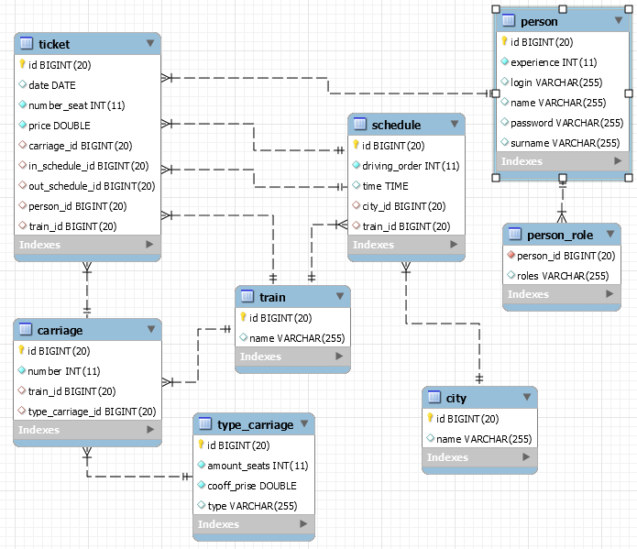
Схема базы данных

Slide 5
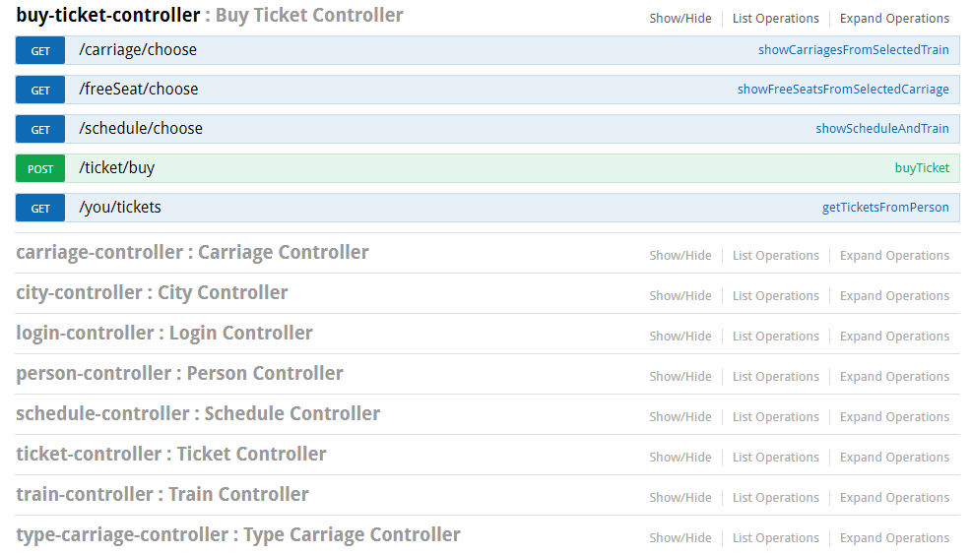
API documentation

Slide 6
Используемые технологии
MySQL
Spring Data
Spring Boot
JSON
Maven
Junit, Mock
HTML, Bootstrap
JS, jQuery, Ajax

Slide 7
Спасибо за внимание!

